Slide 1
Федеральная
служба по надзору
в сфере транспорта
Северо-Восточное межрегиональное управление государственного автодорожного надзора
Результаты
правоприменительной практики
и соблюдения обязательных требований
в сфере автомобильного транспорта
за 6 месяцев 2023 года.
23 ноября 2022 года

Slide 2
Федеральная служба по надзору в сфере транспорта
СОДЕРЖАНИЕ 1. Общие положения 2. Доклад по правоприменительной практике Северо-Восточного межрегионального Управления государственного автодорожного надзора 2.1. Проведенные в отношении подконтрольных лиц проверки и иные мероприятия по контролю; 2.2. Типовые и массовые нарушения обязательных требований с возможными мероприятиями по их устранению; 2.3. Дополнительные рекомендации подконтрольным субъектам по соблюдению обязательных требований; 2.4. Наложенные по результатам контрольно-надзорных мероприятий меры административной и иной публично-правовой ответственности; 2.5. Проведенная работа по профилактике нарушения обязательных требований ; 2.6. Результаты административного и судебного оспаривания решений, действий (бездействия) органа государственного контроля (надзора) и его должностных лиц. 3. Доклад с руководством по соблюдению обязательных требований 3.1. Разъяснение новых требований нормативных правовых актов; 3.2. Разъяснение неоднозначных или неясных для подконтрольных лиц обязательных требований, в том числе в силу пробелов или коллизий в нормативных правовых актах; 3.3. Необходимые для реализации новых требований нормативных правовых актов организационные, технические и иные мероприятия.

Slide 3
Федеральная служба по надзору в сфере транспорта
Целями обобщения и анализа правоприменительной практики являются: - обеспечение единства практики применения органами госавтодорнадзора Федеральной службы по надзору в сфере транспорта федеральных законов и нормативных правовых актов Российской Федерации, иных нормативных документов, обязательность применения которых установлена законодательством Российской Федерации (далее – обязательные требования); - обеспечение доступности сведений о правоприменительной практике органов госавтодорнадзора Федеральной службы по надзору в сфере транспорта путем их публикации для сведения подконтрольных субъектов; - совершенствование нормативных правовых актов для устранения устаревших, дублирующих и избыточных обязательных требований и контрольно-надзорных функций; - повышение результативности и эффективности контрольно-надзорной деятельности; - выработка путей по минимизации причинения вреда охраняемым законом ценностям при оптимальном использовании материальных, финансовых и кадровых ресурсов органов госавтодорнадзора Федеральной службы по надзору в сфере транспорта, позволяющих соблюдать периодичность плановых и внеплановых проверок объектов государственного надзора.

Slide 4
Федеральная служба по надзору в сфере транспорта
Задачами обобщения и анализа правоприменительной практики являются: - выявление проблемных вопросов применения органами госавтодорнадзора статей Кодекса Российской Федерации об административных правонарушениях, отнесенных к их полномочиям, к нарушителям обязательных требований; - выработка оптимальных решений проблем правоприменительной практики с привлечением заинтересованных лиц и их реализация; - выявление устаревших, дублирующих и избыточных обязательных требований и контрольных (надзорных) функций, подготовка и внесение предложений по их устранению; - подготовка предложений по совершенствованию законодательства; - выявление типичных нарушений обязательных требований и подготовка предложений по реализации профилактических мероприятий для их предупреждения; - выработка рекомендаций в отношении мер, которые должны применяться органами госавтодорнадзора Федеральной службы по надзору в сфере транспорта в целях недопущения типичных нарушений обязательных требований.

Slide 5
Федеральная служба по надзору в сфере транспорта
В качестве источников формирования Доклада использованы: - результаты проверок и иных мероприятий по контролю, в том числе осуществляемых без взаимодействия с юридическими лицами и индивидуальными предпринимателями; - результаты обжалований действий и решений должностных лиц Управления в административном или судебном порядке и иные материалы судебной практики; - результаты рассмотрения заявлений и обращений граждан; - результаты взаимодействия с территориальными органами Федеральной службы судебных приставов по принудительному взысканию административных штрафов и приостановлению деятельности; - разъяснения, полученные органами госавтодорнадзора Федеральной службы по надзору в сфере транспорта от органов прокуратуры, суда, иных государственных органов по вопросам, связанным с осуществлением надзорной деятельности.

Slide 6
Федеральная служба по надзору в сфере транспорта
Наименование показателя | Подразделения Северо-Восточного МУГАДН
 | Вологодская область | Новгородская область | Псковская область | ИТОГО
Количество субъектов, деятельность которых подлежит государственному контролю (надзору) | 1062 | 1391 | 1755 | 4208
в т.ч. имеющих лицензии, | 531 | 267 | 277 | 1075
в т.ч. не лицензиаты, | 531 | 1124 | 1478 | 3133
из них осуществляющие перевозки опасных грузов, | 21 | 14 | 32 | 67
в т.ч. имеющих удостоверения допуска к осуществлению международных автоперевозок, | 130 | 213 | 488 | 831
в т.ч. подавших уведомление | 360 | 89 | 7 | 456

Slide 7
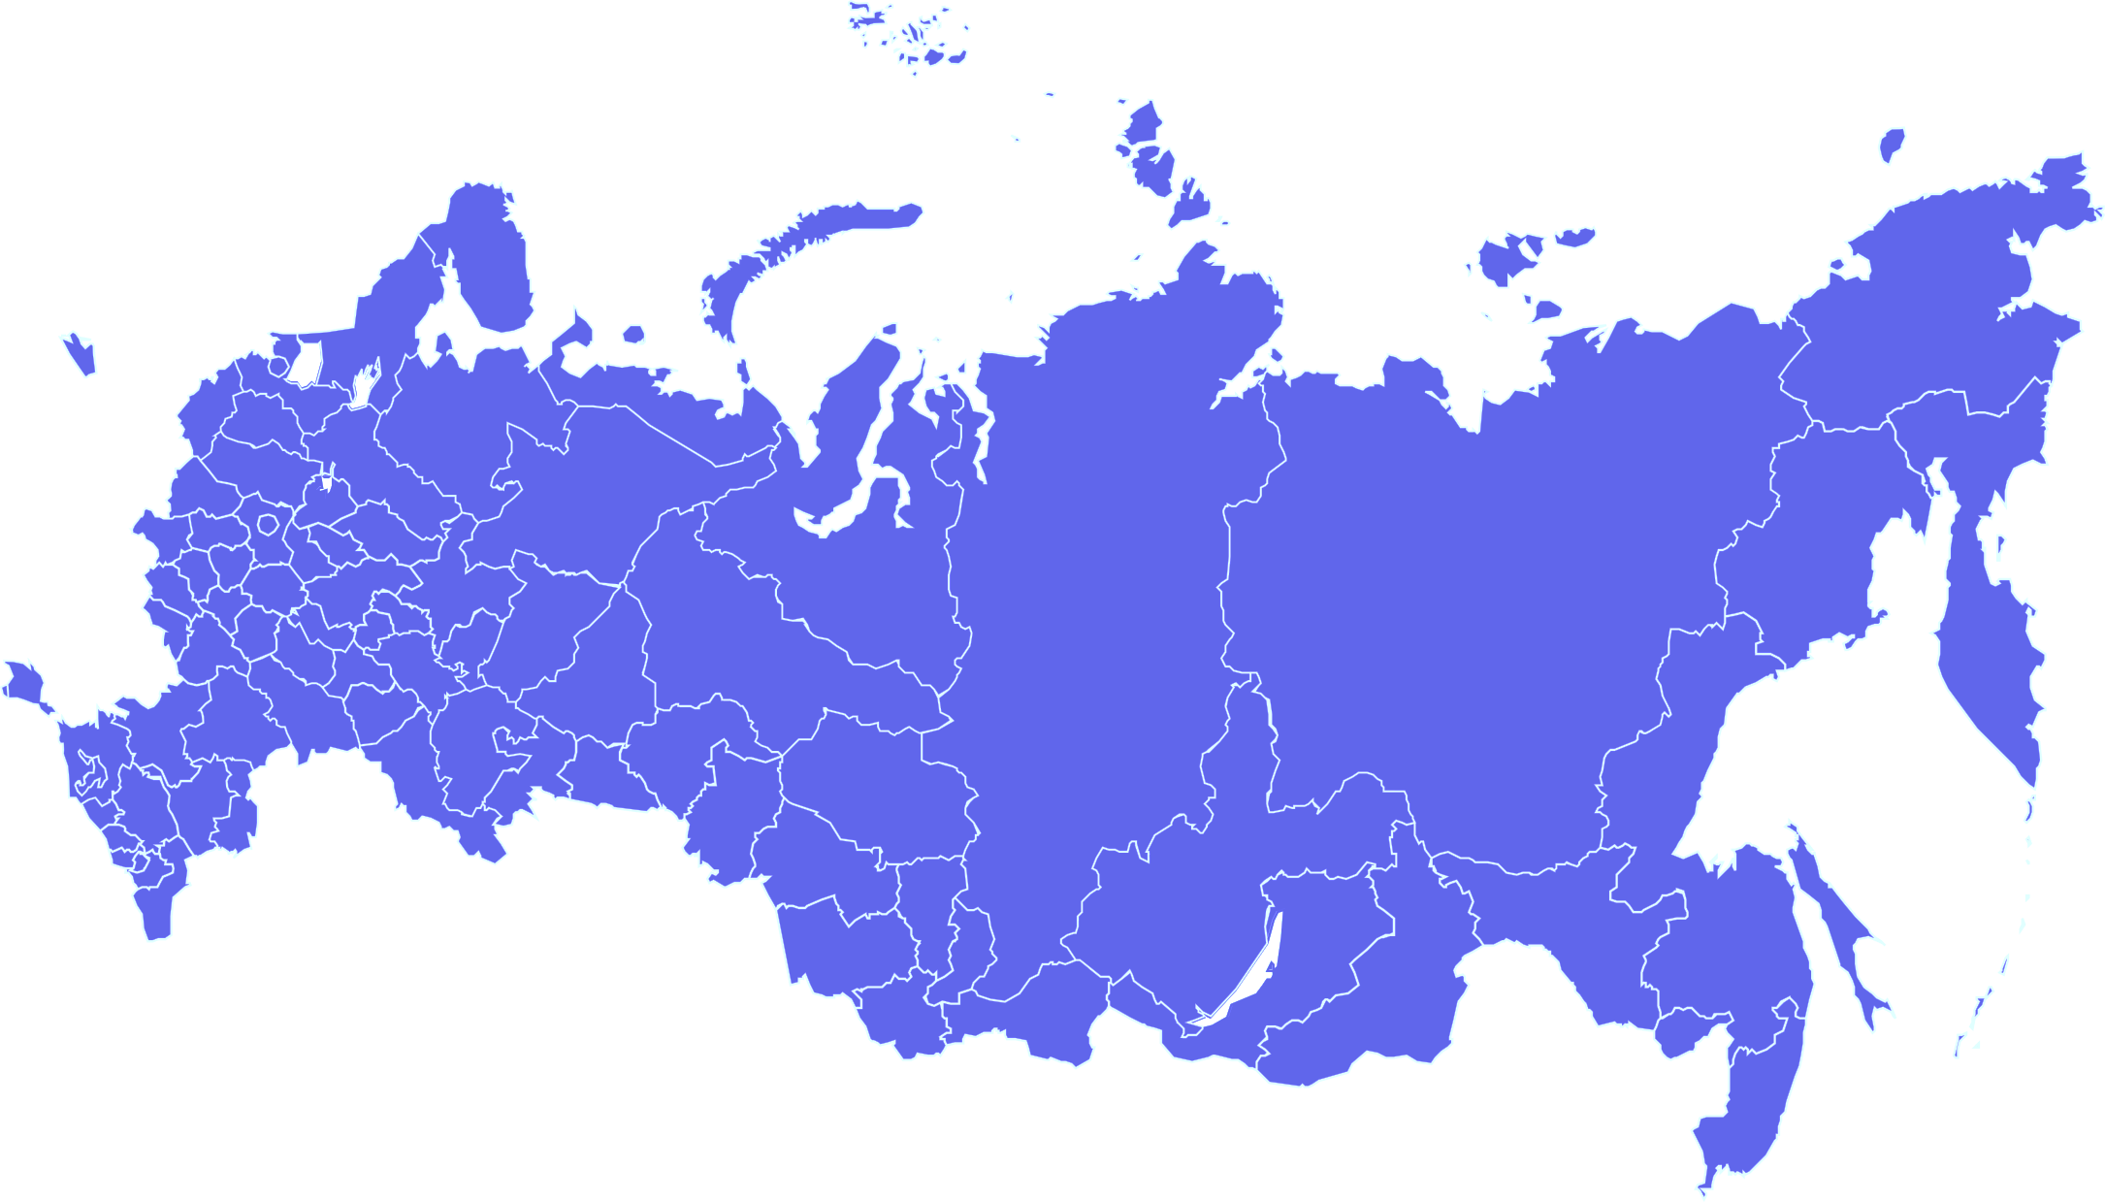
Федеральная служба по надзору в сфере транспорта
Плановые и внеплановые проверки субъектов
транспортного комплекса
Контрольно-надзорные мероприятия
6
6 плановых проверок
0 внеплановых проверок
Субъекты малого и среднего предпринимательства (ИП, ЮЛ)
6
Субъекты малого и среднего предпринимательства (ИП, ЮЛ)
0
Бюджетные организации (МАОУ, МКУ, МБУ), в том числе осуществляющие подвоз детей 0
Бюджетные организации (МАОУ, МКУ, МБУ), в том числе осуществляющие подвоз детей
0

Slide 8
Федеральная служба по надзору в сфере транспорта
 |  | пресечение нелегальных перевозок пассажиров и иных лиц автобусами
Основные направления
контрольно-надзорной и
профилактической деятельности
Управления
профилактика и предупреждение аварийности при осуществлении деятельности по перевозкам пассажиров и иных лиц автобусами
пресечение нелегальных перевозок пассажиров и иных лиц автобусами
проведение профилактических мероприятий информационного и предупредительного характера

Slide 9
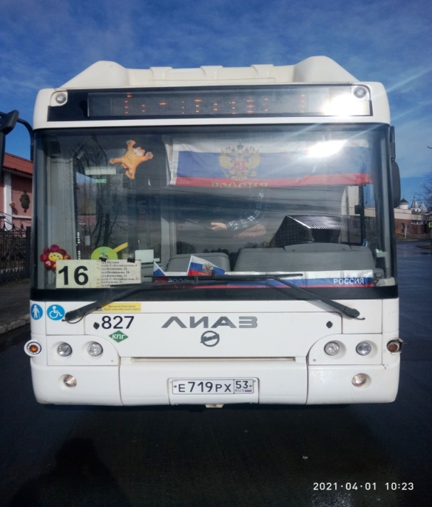
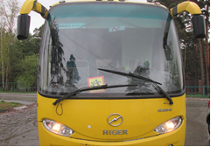
Федеральная служба по надзору в сфере транспорта
В рамках постоянного рейда Управлением
Проверено
2321 ТС
Выявлено 1419 нарушений
Изъято
47 транспортных средств

Slide 10
Рейдовые осмотры транспортных средств
Наименование показателя | Подразделения Северо-Восточного МУГАДН
 | Вологодская область | Новгородская область | Псковская область | ИТОГО:
Количество проверенных транспортных средств (ТС): всего, ед. | 283 | 184 | 1854 | 2321
в том числе с нарушениями, ед. | 265 | 85 | 611 | 961
Количество выявленных нарушений, ед. | 442 | 129 | 848 | 1419
Составлено протоколов, ед. | 194 | 120 | 103 | 417
Вынесено постановлений, ед. | 109 | 113 | 497 | 719
Сумма наложенных штрафов, тыс. руб. | 1853 | 3016 | 1557 | 3517
Федеральная служба по надзору в сфере транспорта

Slide 11
Федеральная служба по надзору в сфере транспорта
ЦЕЛИ И ЗАДАЧИ ПРОВЕДЕНИЯ ПОСТОЯННОГО РЕЙДА
Пресечение нелегальных перевозок
пассажиров и иных лиц автобусами
перевозки пассажиров
без лицензии
Перевозка пассажиров
в отсутствии договора обязательного страхования гражданской ответственности перевозчика
выявление субъектов, на регулярной основе перевозящих пассажиров без карт маршрута, под видом заказных

Slide 12
Федеральная служба по надзору в сфере транспорта
Государственный контроль (надзор) за осуществлением
международных автомобильных перевозок и весогабаритный контроль
Международный контроль Наименование показателя | Подразделения Северо-Восточного МУГАДН
 | Вологодская область | Новгородская область | Псковская область | ИТОГО
Проверено транспортных средств, ед. | 250 | 2619 | 41244 | 42370
Количество проверенных транспортных средств с выявленными нарушениями, ед. | 121 | 1740 | 5656 | 6394
Выявлено нарушений, ед. | 131 | 2954 | 10869 | 12135
Количество вынесенных постановлений, ед. | 135 | 3184 | 5913 | 7008
Сумма наложенных штрафов, тыс. руб. | 789 | 39121 | 35254 | 42078
Сумма взысканных штрафов, тыс. руб. | 671 | 13968 | 27796 | 32670

Slide 13
Федеральная служба по надзору в сфере транспорта
Контроль весогабаритных параметров транспортных средств
Наименование показателя | Подразделения Северо-Восточного МУГАДН
 | Вологодская область | Новгородская область | Псковская область | ИТОГО:
Количество грузовых ТС, проверенных инспекторами Ространснадзора (контрольное взвешивание) на СПВК и ПКП, ед. | 1 850 | 2159 | 427 | 6234
Количество вынесенных постановлений, ед. | 1 135 | 248 | 249 | 2452
Сумма наложенных штрафов, тыс. руб. | 18 814 | 13777 | 1 912 | 33 953
Сумма взысканных штрафов, тыс. руб. | 9 672 | 2750 | 3 111 | 19 138

Slide 14
Федеральная служба по надзору в сфере транспорта
Государственный надзор за обеспечением сохранности автомобильных дорог федерального значения
Наименование показателя | Подразделения Северо-Восточного МУГАДН
 | Вологодская область | Новгородская область | Псковская область | Итого
Всего на поднадзорной территории автомобильных дорог федерального значения, км | 1592 | 1046 | 925 | 3563
всего протяженность обследованных участков автомобильных дорог федерального значения (с учетом повторных обследований) | 2848 | 1244 | 2157 | 6317
Выявлено нарушений в результате проведенных обследований автомобильных дорог федерального значения, ед. | 166 | 296 | 287 | 653
Вынесено постановлений, ед. | 16 | 33 | 9 | 46
Сумма наложенных штрафов, тыс. руб. | 260 | 2991 | 200 | 2170

Slide 15
Федеральная служба по надзору в сфере транспорта
Лицензионно-разрешительная деятельность
Наименование показателя | Подразделения Северо-Восточного МУГАДН
 | Вологодская область | Новгородская область | Псковская область | ИТОГО:
Количество выданных (переоформленных) документов, всего:
Лицензии | 15 | 7 | 22 | 46
Удостоверения допуска к МАП | 365 | 112 | 71 | 548
Разрешения на перевозку ОГ | 62 | 269 | 236 | 567
Карточки допуска к МАП | 30 | 19 | 42 | 91
Учтенных уведомлений | 10 | 0 | 1 | 11
ДОПОГ свидетельства | 98 | 172 | 78 | 348
Свидетельства о профессиональной подготовке консультантов по вопросам ОГ | 0 | 0 | 1 | 1
Удостоверения об утверждении курсов подготовки водителей автотранспортных средств, перевозящие опасные грузы | 0 | 0 | 0 | 0
Заключение, удостоверяющее выполнение условий регистрации остановочных пунктов в реестре остановочных пунктов по межрегиональным маршрутам регулярных перевозок, установленных в отношении остановочного пункта | 0 | 0 | 1 | 1

Slide 16
Федеральная служба по надзору в сфере транспорта
Профилактика и предупреждение аварийности при осуществлении
деятельности по перевозкам
пассажиров и иных лиц автобусами
 |  | пресечение нелегальных перевозок пассажиров и иных лиц автобусами
анализ аварийности и мониторинг ситуации в сфере автомобильного транспорта в Территориальных подразделениях Управления Новгородской , Вологодской, Псковской областях
плановые и внеплановые проверки субъектов транспортного комплекса и плановые рейдовые осмотры транспортных средств на линии

Slide 17
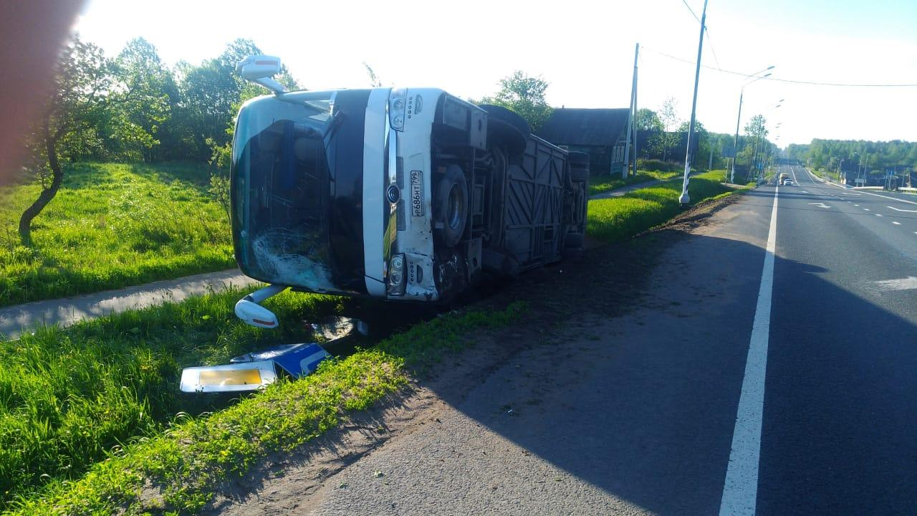
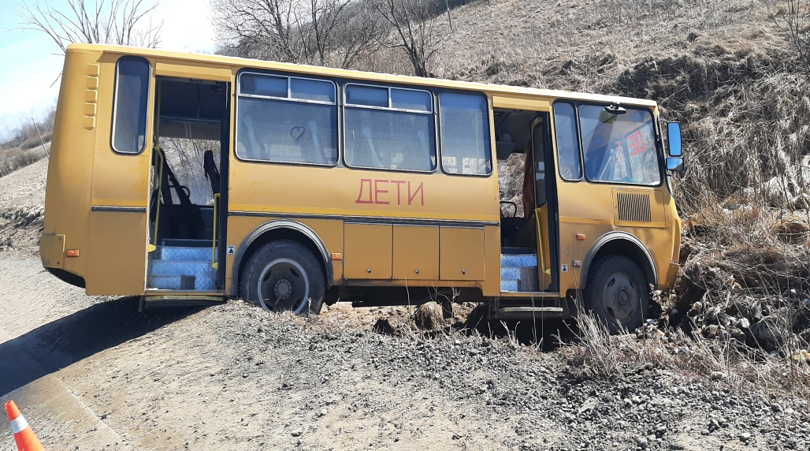
Федеральная служба по надзору в сфере транспорта
Аварийность на лицензируемом транспорте
По вине лицензиатов за 6 месяцев 2023 года на подконтрольных Управлению территориях зарегистрировано - 14 ДТП, в которых - 1 человек погиб и пострадал - 11 человек.
В сравнении с АППГ - 2022 года показателей аварийности составляет:
- по количеству ДТП – 21 снижение (- 9);
- по количеству пострадавших – 12 снижение (- 2);
- по количеству погибших – 1 на прежнем уровне (+0).

Slide 18
Федеральная служба по надзору в сфере транспорта
Основные нарушения, выявляемые при проведении
постоянного рейда
- высадка и посадка пассажиров в неустановленных местах;
- нарушения в оформлении путевых листов;
- нарушения правил эксплуатации, либо отсутствие тахографов;
- выпуск на линию транспортных средств с неисправностями, при которых эксплуатация ТС запрещена;
- отсутствие лицензии на перевозку пассажиров и иных лиц автобусами;
- отсутствие в пассажирских транспортных средствах информации для инвалидов;
- нарушение требований к проведению предрейсовых (предсменных) медосмотров водителей;
- отсутствие в салоне информации об обязательном страховании гражданской ответственности перевозчика ;
- отсутствие карт маршрута у водителей автобусов либо предъявление в качестве их ксерокопии.

Slide 19
Федеральная служба по надзору в сфере транспорта
Основные нарушения, выявляемые
при проведении проверок
- нарушения правил использования, обслуживания и контроля работы тахографов;
- нарушения в оформлении путевых листов;
- привлечение к работе в качестве ответственного за БДД не аттестованного должностного лица;
- нарушения в организации и проведении технического обслуживания автобусов;
- нарушения в проведении обязательного предрейсового контроля технического состояния транспортных средств;
- нарушения в организации и проведении предрейсового (предсменного) и послерейсового (послесменного) медосмотра водителей.

Slide 20
Федеральная служба по надзору в сфере транспорта
Принятые меры по результатам
контрольных (надзорных) мероприятий
За 6 месяцев 2023 г. | Подразделения Северо-Восточного МУГАДН
 | Вологодская область | Новгородская область | Псковская область | ИТОГО:
Вынесено постановлений | 138 | 170 | 577 | 885
Сумма наложенных штрафов (тыс. руб.) | 29 | 47 | 43 | 119
Объявлено предостережений | 2006 | 1019 | 1472 | 4497

Slide 21
Федеральная служба по надзору в сфере транспорта
Проведенная Северо-Восточным межрегиональным Управлением государственного автодорожного надзора работа по профилактике нарушения обязательных требований
- на официальном сайте «Ространснадзора» размещена информация о порядке получения лицензии по перевозке пассажиров и иных лиц автобусами
За 6 месяцев 2022 года Управлением проведено: - информирований – 4405 ; - объявлено предостережений - 4497; - проведено консультирований – 16057 ; - проведено профилактических визитов – 977 ; - составлено актов мониторинга безопасности – 5002
- организация перевозки детей по заявкам не начинается без осмотра транспортных средств заказчиком и оформления соответствующих договоров на перевозку. Отправка автобусов обеспечивается обязательным контролем со стороны инспекторов РОСТРАНСНАДЗОРРА и инспекторов УГИБДД. Информация о планировании детских перевозок, предоставляется в органы контроля (надзора) заблаговременно. К перевозке привлекаются надежные компании с большим стажем работы в отрасли.

Slide 22
Федеральная служба по надзору в сфере транспорта
Разъяснение новых требований нормативных правовых актов
- Постановление Правительства РФ от 31.03.2022 № 539 «О приостановлении действия пункта 1 постановления Правительства Российской Федерации от 3 декабря 2020 г. № 1998 «О категориях оснащаемых тахографами транспортных средств, осуществляющих регулярные перевозки пассажиров, а также видах сообщения, в которых осуществляются такие перевозки транспортными средствами указанных категорий» в отношении транспортных средств катего­рий M2 и M3, осуществляющих регулярные перевозки пассажиров в городском сообщении, и о внесении изменения в пункт 4 указанного постановления»; - Постановление Правительства РФ от 10.03.2022 № 336 «Об особенно­стях организации и осуществления государственного контроля (надзора), муниципального контроля»; - Постановление Правительства РФ от 12.03.2022 № 353 «Об особенно­стях разрешительной деятельности в Российской Федерации в 2022 году»; - Федеральный закон от 26.03.2022 № 70-ФЗ «О внесении изменений в Кодекс Российской Федерации об административных правонарушениях»; - Приказ Минтранса России от 20.09.2021 № 321 «Об утверждении Порядка обеспечения условий доступности для пассажиров из числа инвалидов объектов транспортной инфраструктуры и услуг автомобильного транспорта и городского наземного электрического транспорта, а также оказания им при этом необходимой помощи»; - Постановление Правительства РФ от 07.10.2020 № 1616 «О лицензировании деятельности по перевозкам пассажиров и иных лиц автобусами».

